Slide 1
MODELAMIENTO DE PROCESOS DE NEGOCIO (BPM)
SESIÓN
04
UNIDAD DE APRENDIZAJE 2 – UA2
Procesos de negocio
Modelado BPM
Notación BPM

Slide 2
/ INTRODUCCIÓN
BPM es una disciplina de gestión empresarial enfocada en sistematizar y facilitar los procesos individuales complejos de la organización, no solo dentro, sino también fuera de la empresa, lo que la convierte en esencial en todo proyecto de desarrollo de sistemas de información.
Entonces, durante esta sesión:
Conocerás los fundamentos de los Procesos de negocio.
Aprenderás a emplear el Modelado BPM para la representación visual de los procesos de negocio.
Aprenderás a utilizar la nomenclatura del Modelamiento de Procesos (BPMN).

Slide 3
/ PROCESOS DE NEGOCIO

Slide 4

/ PROCESOS DE NEGOCIO
¿EN QUÉ CONSISTEN?
Son un conjunto de actividades coordinadas que tienen como objetivo llevar a cabo una tarea o solucionar un problema específico. Estas actividades suelen estar interconectadas y pueden implicar diversas unidades organizativas, recursos humanos, tecnologías y otros elementos.
La comprensión detallada de estos procesos es crucial para diseñar e implementar sistemas de información efectivos, ya que estos sistemas tienen que adaptarse y optimizar las operaciones y decisiones empresariales.
Notes:
Es un concepto crucial en el desarrollo de software que sirve como una especie de “hoja de ruta” o “plan maestro” para todos los involucrados en un proyecto.

Slide 5
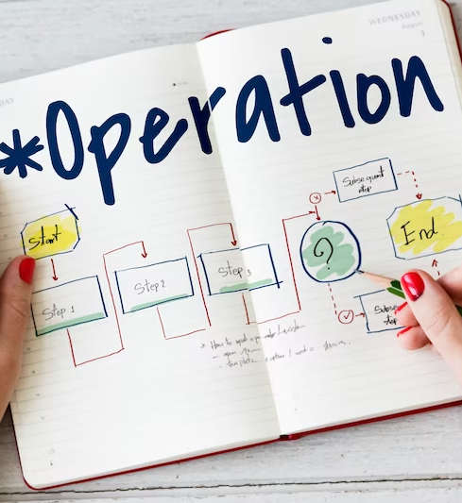
/ PROCESOS DE NEGOCIO
PROCESOS CORE
Son las actividades y tareas fundamentales que una organización lleva a cabo para crear y entregar un producto o servicio a sus clientes.
Son los procesos que agregan valor directamente y son cruciales para cumplir con la misión y los objetivos de la empresa.
Sin estos procesos, la empresa simplemente no podría funcionar ni cumplir su razón de ser (misión).

Slide 6

/ PROCESOS DE NEGOCIO
PROCESOS CORE, Características
Valor Agregado:
Estos procesos agregan valor directo al producto o servicio final.
Centro de la Operación:
Son los procesos que constituyen el núcleo de lo que hace la empresa.
Interacción Directa con el Cliente:
En muchos casos, implican un contacto directo con el cliente o usuario final.
Medibles y Optimizables:
Generalmente se pueden medir en términos de eficiencia, calidad y efectividad para la continua mejora.

Slide 7

/ PROCESOS DE NEGOCIO
PROCESOS CORE, Ejemplos
En una Fábrica de Autos
Diseño del vehículo
Ensamblaje
Control de Calidad
Distribución a concesionarios
En un Hospital
Admisión de pacientes
Diagnóstico médico
Realización de cirugías o tratamientos
Alta y seguimiento
En una Universidad
Proceso de admisión
Desarrollo y entrega de cursos
Evaluación y calificación
Conferimiento de títulos
En un E-commerce
Selección de productos a vender
Gestión de inventario
Proceso de compra en la web
Logística y entrega al cliente
En una Empresa de Software
Desarrollo de software (diseño, codificación, pruebas)
Actualización y mantenimiento
Soporte al cliente

Slide 8

/ PROCESOS DE NEGOCIO
PROCESOS DE SOPORTE
Son aquellos que, aunque no agregan valor directo al producto o servicio final que ofrece la organización, son esenciales para el buen funcionamiento de los procesos operativos.
En otras palabras, son actividades que facilitan y mejoran la eficiencia y efectividad de los procesos que sí están directamente relacionados con el objetivo principal de la organización.

Slide 9

/ PROCESOS DE NEGOCIO
PROCESOS DE SOPORTE, Características
No Agregan Valor Directo:
Aunque son esenciales, no añaden valor directo al producto o servicio final.
Facilitadores:
Actúan como engranajes que hacen que la máquina organizativa funcione más suavemente.
Transversales:
A menudo, afectan a múltiples departamentos o áreas de la organización.
Indispensables:
Un fallo en estos procesos podría tener un impacto negativo en los procesos operativos y, por ende, en el negocio.

Slide 10

/ PROCESOS DE NEGOCIO
PROCESOS DE SOPORTE, Ejemplos
En una Empresa Corporativa
Reclutamiento y gestión de talento
Procesos de compras y gestión de proveedores
Mantenimiento de instalaciones
En una Aerolínea
Mantenimiento de aeronaves
Programación de tripulación
Gestión de reservas (aunque podría argumentarse que esto también es operativo, dependiendo de la perspectiva)
En un Restaurante
Compra de insumos y gestión de inventario
Limpieza y mantenimiento del local
Capacitación del personal
En una Editorial
Revisión de contratos y licencias
Gestión de relaciones con autores
Almacenamiento y distribución
En un Banco
Cumplimiento normativo y de regulaciones
Gestión de riesgos
Auditoría interna

Slide 11

/ PROCESOS DE NEGOCIO
PROCESOS DE GESTIÓN
Son aquellos que guían la organización en su conjunto y que permiten tomar decisiones estratégicas, planificar y asignar recursos, y garantizar que los objetivos se cumplan.
A diferencia de los procesos operativos y de soporte, los procesos de gestión se enfocan más en el “qué” y el “por qué” en lugar del “cómo”.

Slide 12

/ PROCESOS DE NEGOCIO
PROCESOS DE GESTIÓN, Características
Orientados a la Estrategia:
Están centrados en definir y alcanzar los objetivos a largo plazo de la organización.
Toma de Decisiones:
Involucran una gran cantidad de toma de decisiones, a menudo con implicaciones a largo plazo.
Alto Nivel:
Por lo general, son llevados a cabo por los niveles más altos de la organización.
Impacto Transversal:
Las decisiones tomadas en estos procesos suelen afectar a toda la organización.

Slide 13

/ PROCESOS DE NEGOCIO
PROCESOS DE GESTIÓN, Ejemplos
En una Empresa de Tecnología
Definición de misiones y campañas
Planificación estratégica (por ejemplo, decidir entrar en nuevos mercados o lanzar nuevos productos)
Gestión de cartera de proyectos (decidir qué proyectos financiar y cuáles posponer o cancelar)
Gobernanza de la organización (estructura organizativa, políticas, etc.)
En una ONG
Definición de misiones y campañas
Captación y asignación de fondos
Evaluación del impacto de las intervenciones
En un Gobierno Local
Planificación urbanística
Distribución del presupuesto público
Políticas de desarrollo sostenible
En una Institución Educativa
Diseño o modificación de currículos
Establecimiento de asociaciones con otras instituciones
Definición de políticas de admisión y becas
En un Hospital
Planificación de servicios de salud a largo plazo
Comités éticos para prácticas médicas
Evaluación y acreditación de calidad

Slide 14
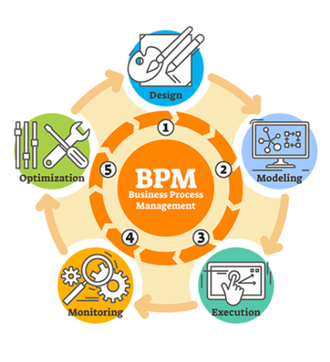
/ PROCESOS DE NEGOCIO
BUSINESS PROCESS MANAGEMENT
La Gestión de Procesos de Negocio (BPM) es una disciplina que involucra la identificación, diseño, documentación, implementación, monitoreo y control de los procesos de negocio para lograr una mejora continua y consistente en la eficiencia y eficacia de la organización.
Se basa en la idea de que los procesos de negocio son activos de una organización que deben ser entendidos, gestionados y desarrollados para anunciar valor y permitir a la organización alcanzar sus objetivos.
Notes:
BPM es una disciplina continua que se realiza en un ciclo de retroalimentación constante, donde los resultados del monitoreo y control de procesos informan las futuras etapas de identificación, diseño e implementación de procesos.

Slide 15
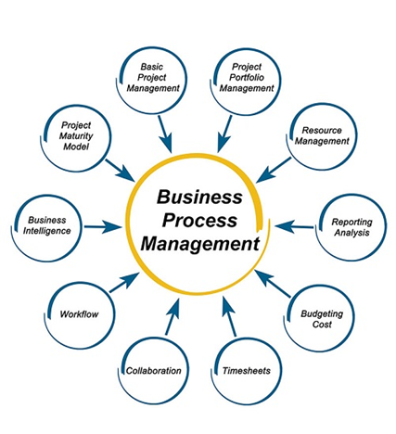
/ PROCESOS DE NEGOCIO
PRINCIPIOS BPM
BPM se basa en varios principios fundamentales que buscan mejorar la eficiencia, la efectividad y la agilidad de los procesos en una organización.
Los principales, son:
Enfoque en el cliente
Orientación a los procesos
Mejora continua
Participación y colaboración
Automatización y tecnología
Medición y análisis
Flexibilidad y agilidad
Gestión del cambio
Notes:
Estos principios fundamentales de BPM proporcionan un marco sólido para la gestión eficaz de los procesos, permitiendo que las organizaciones mejoren su rendimiento, se adapten rápidamente a los cambios y brinden un mayor valor a sus clientes y partes interesadas.

Slide 16
/ MODELADO BPM

Slide 17
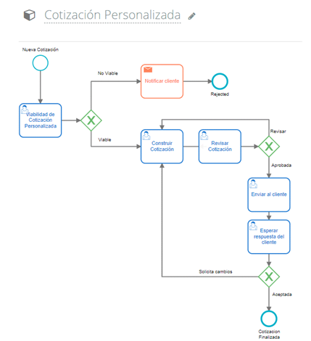
/ MODELADO BPM
¿QUÉ ES?
El modelado BPM es una herramienta para la gestión de procesos empresariales, ya que permite representar visualmente los procesos, identificar áreas de mejora, analizar y optimizar los procesos, controlar y hacer seguimiento de los mismos, facilitar el cambio y utilizar un estándar de notación para la representación de los procesos.
En el modelado BPM, la información y los documentos son utilizados por los autores, lo que genera un flujo de cómo se llevan a cabo las actividades, desde su inicio hasta lograr el objetivo del proceso.
Notes:
La modelización de procesos es un diagrama que típicamente muestra eventos, acciones y enlaces o flujos entre ellos.
Para desarrollar un proyecto de modelado de procesos son necesarios los siguientes elementos: método, meta-modelo, notación y herramienta.

Slide 18
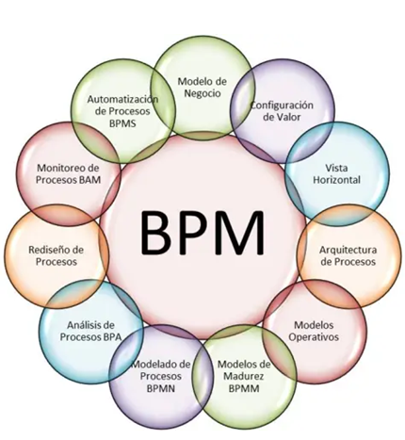
/ MODELADO BPM
FUNCIONES BPM
El modelado BPM tiene varias funciones importantes en la gestión de procesos empresariales, algunas de las cuales se detallan a continuación:
Representación visual
Identificación de áreas de mejora
Análisis y optimización
Control y seguimiento
Facilitación del cambio
Estándar de notación

Slide 19
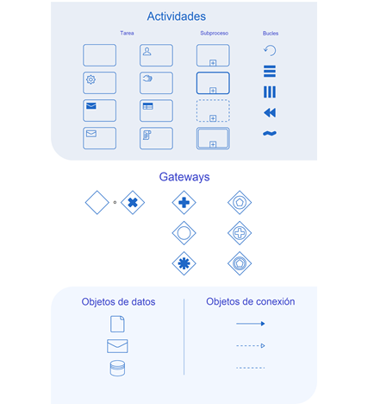
/ MODELADO BPM
ELEMENTOS COMUNES
Actividades: Las tareas específicas que se deben realizar en un proceso.
Roles: Los responsables de llevar a cabo cada actividad.
Flujos de Trabajo: Las secuencias en las que se realizan las actividades y cómo se pasan los resultados de una a otra.
Decisiones: Puntos en los que se deben tomar decisiones que afectan al curso del proceso.
Datos: Los elementos de información que se usan y generan durante el proceso.
Eventos: Factores que inician, alteran o concluyen un proceso.

Slide 20
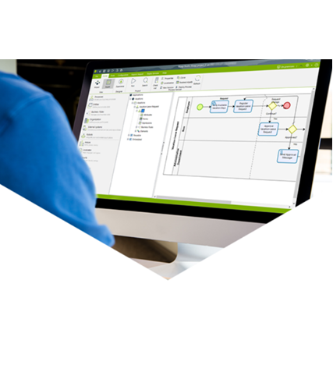
/ MODELADO BPM
HERRAMIENTAS Y TÉCNICAS
BPMN (Business Process Model and Notation): Es uno de los estándares más populares para el modelado de procesos de negocio. Permite una notación gráfica fácil de entender, abarcando desde procesos muy sencillos hasta flujos de trabajo muy complejos.
Flujogramas: Son más simples que el BPMN y se utilizan generalmente para procesos menos complicados.
Software Específico: Existen herramientas de software diseñadas para facilitar el modelado BPM, como Bizagi, Signavio, y muchas otras.

Slide 21

/ MODELADO BPM
IMPORTANCIA
Comprensión Clara: Ayuda a entender cómo funciona un proceso en detalle, esencial para cualquier intento de mejora.
Comunicación: Los modelos sirven como una forma efectiva de comunicar entre diferentes stakeholders.
Identificación de Problemas: A través del modelado, se pueden identificar cuellos de botella, redundancias, o ineficiencias.
Base para la Automatización: Un modelo bien definido es a menudo el primer paso para la automatización de un proceso, lo cual es fundamental en la transformación digital de una organización.

Slide 22
/ NOTACIÓN BPM

Slide 23
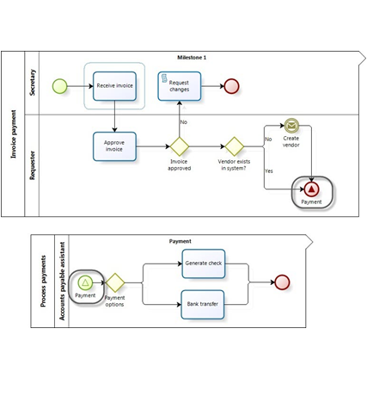
/ NOTACIÓN BPM
MODELO Y NOTACIÓN DE PROCESOS DE NEGOCIO
BPMN es un estándar gráfico para la representación de procesos de negocio en un diagrama. Fue desarrollado por la Object Management Group (OMG).
El objetivo de BPMN es proporcionar una notación que sea fácilmente entendible por todos los usuarios de negocio:
Analistas de negocio que crean los borradores iniciales del proceso.
Los desarrolladores técnicos responsables de implementar la tecnología que realizará estos procesos.
Los gerentes de negocio que monitorearán y gestionan estos procesos.
Notes:
BPMN sirve como un puente común que facilita la comunicación y la comprensión entre los diferentes stakeholders de un proceso de negocio, permitiendo que todos tengan una visión clara y compartida del proceso.

Slide 24
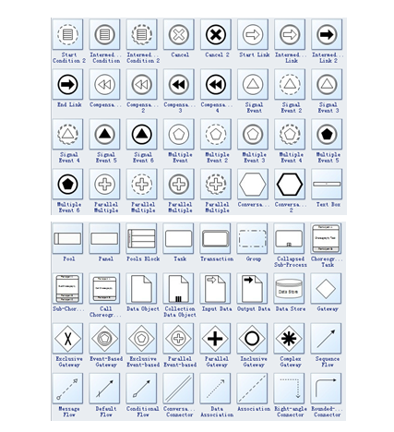
/ NOTACIÓN BPM
ELEMENTOS BPMN
BPMN utiliza una serie de elementos gráficos para representar los procesos de negocio. Estos elementos se dividen en cuatro categorías principales:
Flujos de control
Eventos
Actividades
Conectores
Los elementos BPMN proporcionan una notación estándar que es fácilmente entendible por todos los usuarios de negocio, facilitando la comunicación y la comprensión de los procesos de negocio.

Slide 25
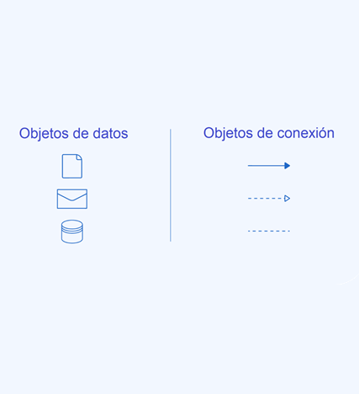
/ NOTACIÓN BPM
ELEMENTOS BPMN
Flujos de Control:
Estos son los elementos que muestran el orden de las actividades en un proceso.
Flujo de Secuencia: Representa la secuencia de las actividades. Es una flecha que conecta diferentes actividades y eventos en el orden en que ocurren.
Mensaje: Representa la comunicación entre dos entidades diferentes, como dos procesos o un proceso y un participante externo.

Slide 26
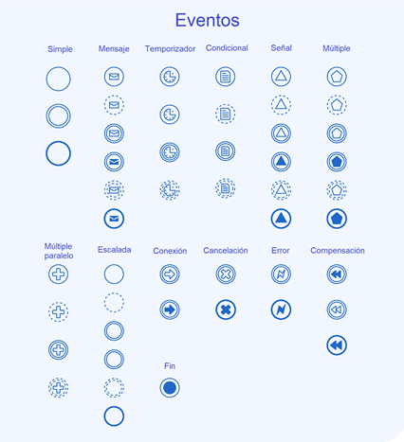
/ NOTACIÓN BPM
ELEMENTOS BPMN
Eventos:
Son sucesos que ocurren durante la ejecución de un proceso. Los eventos pueden ser de inicio, intermedios o de fin.
Evento de Inicio: Indica donde comienza un proceso particular. Se representa con un círculo verde.
Evento Intermedio: Representa un evento que ocurre durante la ejecución de un proceso. Se representa con un círculo doble.
Evento de Fin: Indica dónde termina un proceso. Se representa con un círculo rojo.

Slide 27
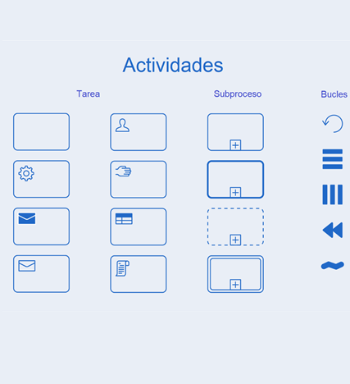
/ NOTACIÓN BPM
ELEMENTOS BPMN
Actividades:
Son las tareas o trabajos que se realizan en un proceso.
Tarea: Es una unidad de trabajo que se realiza en un proceso. Se representa con un rectángulo redondeado.
Sub-Proceso: Es un conjunto de tareas que se agrupan juntas y se pueden colapsar o expandir. Se representa con un rectángulo redondeado más grande.

Slide 28
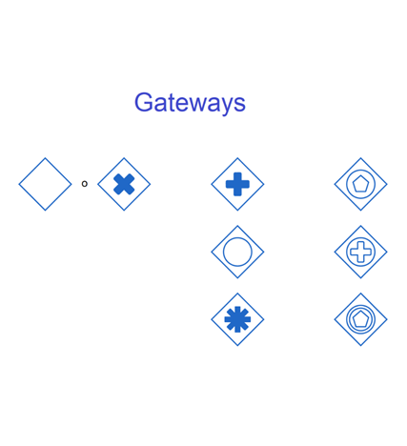
/ NOTACIÓN BPM
ELEMENTOS BPMN
Conectores:
Son los elementos que controlan el flujo de secuencia entre actividades y eventos.
Puerta de Enlace Exclusiva: Sirve para controlar la divergencia y convergencia basada en condiciones. Se representa con un diamante vacío.
Puerta de Enlace Paralela: Sirve para controlar la divergencia y convergencia paralela. Se representa con un diamante con un signo de más.
Puerta de Enlace de Evento Basada: Sirve para controlar la divergencia y convergencia basada en eventos. Se representa con un diamante con un círculo doble dentro.

Slide 29

/ NOTACIÓN BPM
BENEFICIOS BPMN
Al ser un estándar, permite que todos los involucrados en el proceso, comprendan el modelo.
Permite representar desde procesos muy simples hasta flujos de trabajo muy complejos, pudiendo escalar en complejidad según las necesidades.
Muchas herramientas BPM tienen la capacidad de convertir un modelo BPMN en un conjunto de reglas y lógicas de negocio automatizadas.
Los diagramas BPMN se pueden actualizar y adaptar fácilmente para reflejar los cambios, lo que facilita la mejora continua.

Slide 30
/ CONCLUSIONES
Entender los procesos de negocio –ya sean operativos, de soporte o de gestión– es crucial para diseñar e implementar sistemas de información efectivos que sirvan para optimizar y digitalizar una organización.
BPMN es el lenguaje universal para modelar procesos, esta notación estándar ofrece un lenguaje gráfico claro y comprensible para todos los interesados en un proceso de negocio.
La Gestión de Procesos de Negocio (BPM) va más allá de la simple documentación de cómo se hacen las cosas en una empresa, es una estrategia para identificar ineficiencias, implementar mejoras y adaptarse a cambios en el entorno empresarial.
El modelado BPM es el puente entre estrategia y ejecución, siendo clave en proyectos de transformación digital y optimización.

Slide 31
/ BIBLIOGRAFÍA
Weske, M. (2012). Business Process Management: Concepts, Languages, Architectures. Springer.
Harmon, P. (2014). Business Process Change: A Business Process Management Guide for Managers and Process Professionals. Morgan Kaufmann.
Business Process Management (BPM)
http://www.bpminstitute.org
BPMN Tutorial
https://www.bizagi.com/en/bpm-suite/bpm-products/modeler#bpmnexamples
What is Business Process Management (BPM)?
https://www.ibm.com/cloud/learn/business-process-management

